Slide 1
計算機程式
第一次作業
Sudoku_Solver
01
PRESENTED BY AUSTIN KO

Slide 2
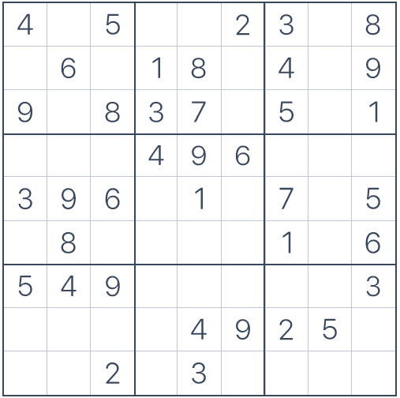
02
數獨規則
1. 由9*9的方格所構成，並由每個3*3構成大方格
2. 每格內需填入1～9其中一個數字
3. 每行每列每一大格內皆不能出現相同的數字
Sudoku_Solver

Slide 3
版本規劃
1. 輸出解
2. 可以更方便的輸入題目
3. 以更易讀的方式輸出解答
03
4. 可以分辨是否有多個解，並輸出
5. 可以使用圖形介面輸入輸出
Sudoku_Solver

Slide 4
解法概念
1
6
9
6
7
2
7
3
7
2
3
5
5
5
5
2
由[0,0] 開始檢查
並依序由1開始帶入格子內，
若符合規則就填入該格子
Sudoku_Solver
04

Slide 5
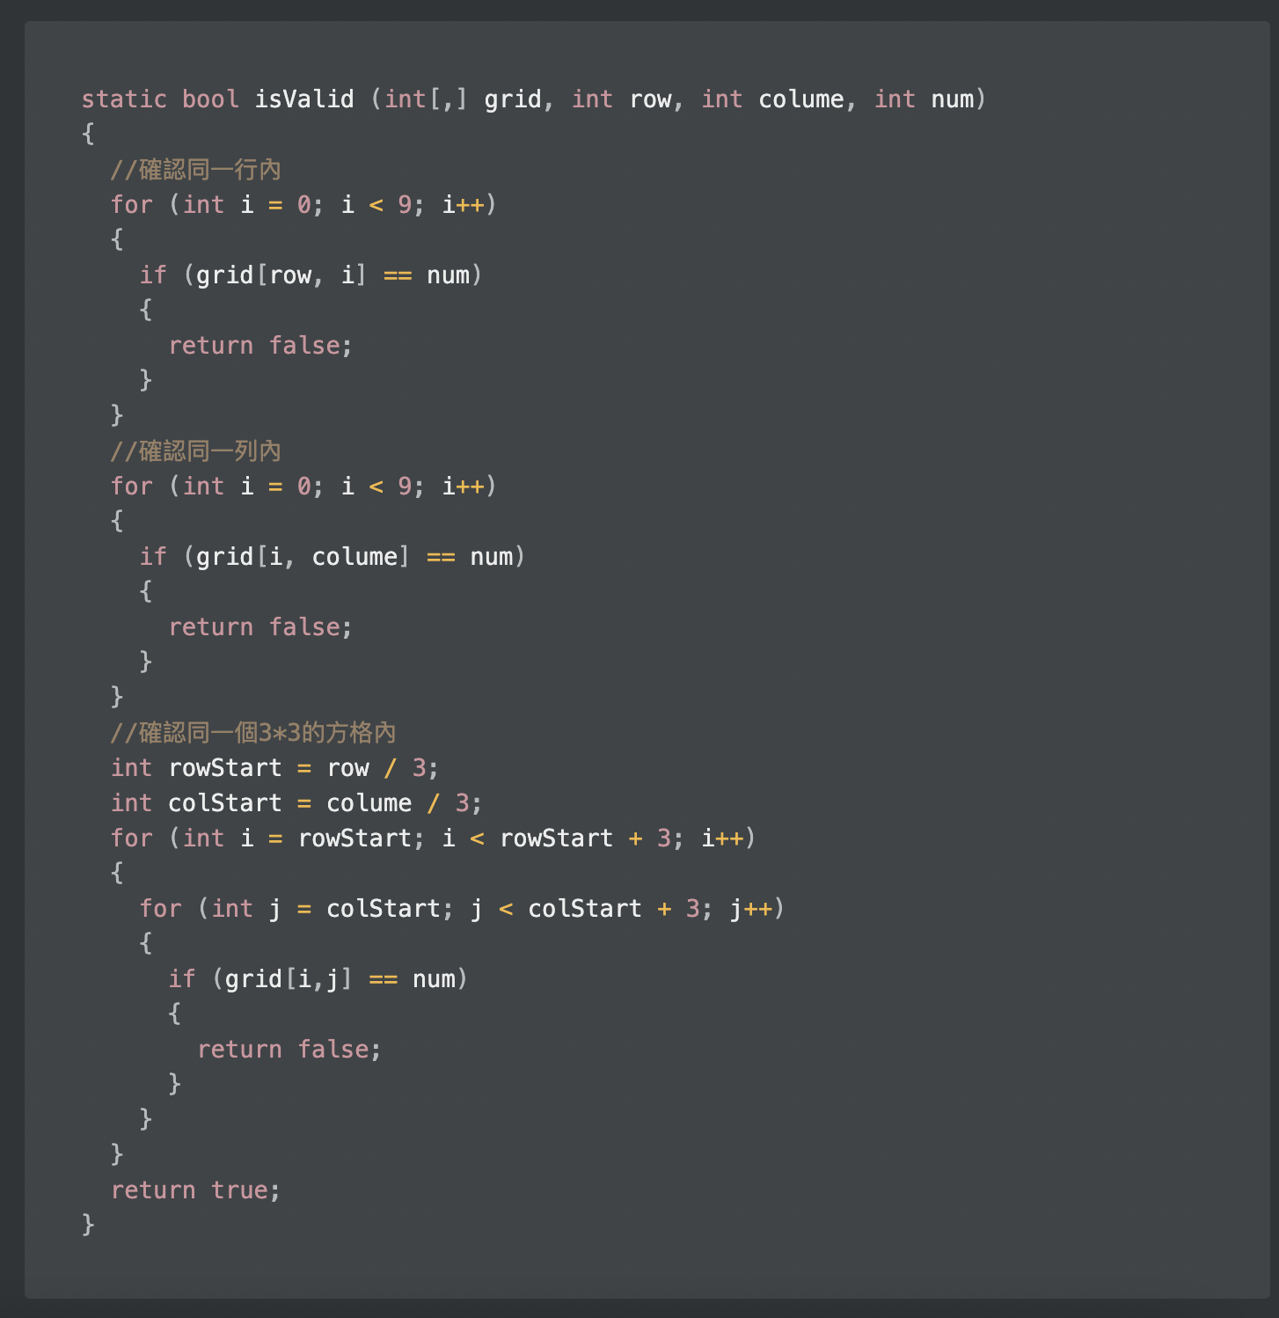
05
函式一
Sudoku_Solver

Slide 6
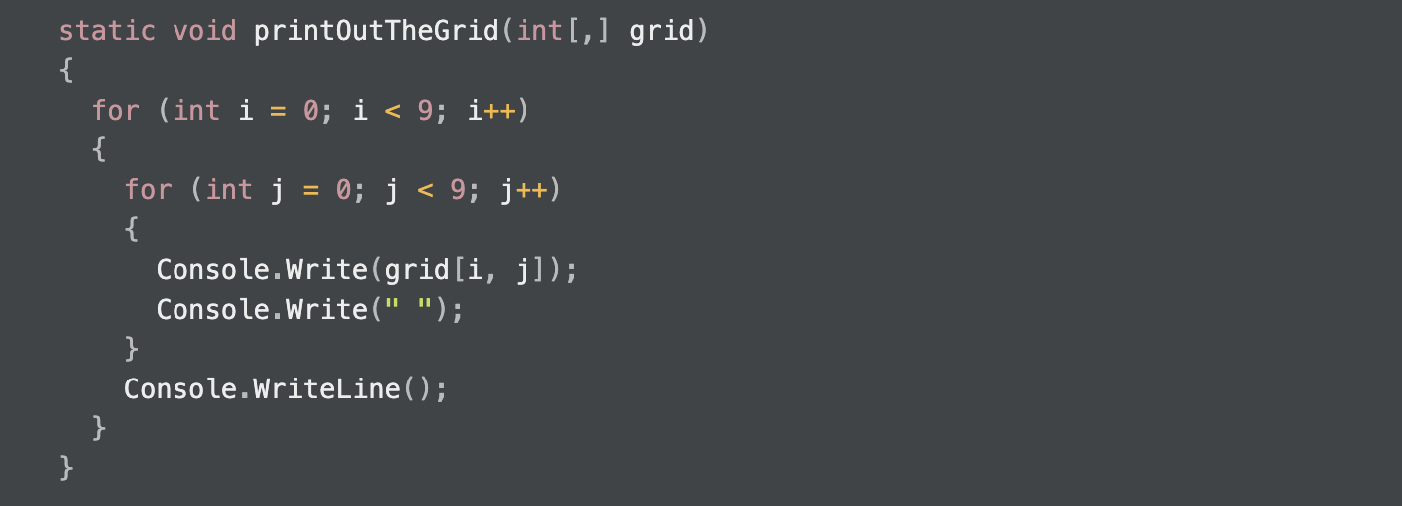
06
函式二
Sudoku_Solver

Slide 7
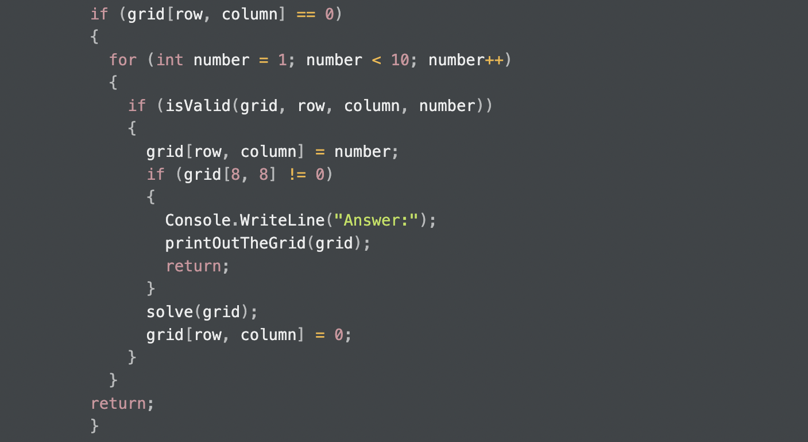
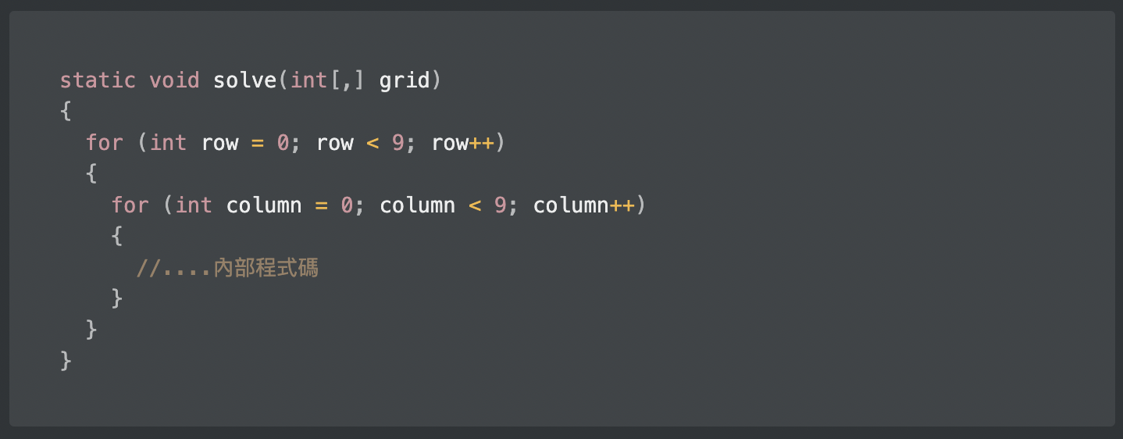
07
函式三
Sudoku_Solver

